Slide 1
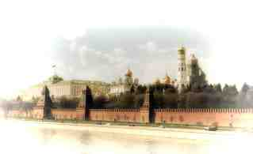
Москва-
столица России

Slide 2
1.Каков приблизительно возраст Москвы?
более 800 лет
более 1200 лет
более 2000 лет

Slide 3
2. Кто изображён на гербе Москвы?
орёл
всадник
медведь

Slide 4
3. Кто основал Москву ?
Георгий Победоносец
Иван III
Юрий Долгорукий

Slide 5
4. В каком заведении культуры дети могут увидеть животных в Москве?
в цирке на Цветном
бульваре
в Большом театре
в Третьяковской галерее

Slide 6
5. Самое высокое здание в Москве?
Московский государственный университет имени В.Ломоносова
Большой театр
Телевизионная башня в Останкино

Slide 7
6. На берегах какой реки стоит город Москва?
Волга
Москва
Ока

Slide 8
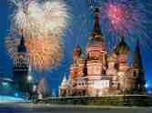
Москва
Кремль -
сердце
Москвы
сердце
Кремль

Slide 9
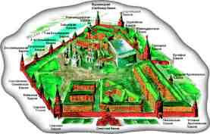
Кремль - крепость

Slide 10
Сравни
Царская
башня
Троицкая башня
Спасская башня

Slide 11
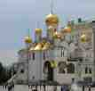
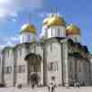
Сравни
Благовещенский собор
Архангельский собор
Успенский собор

Slide 12
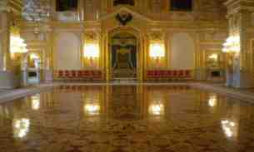
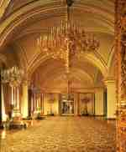
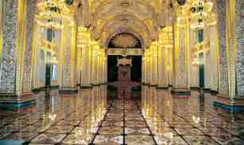
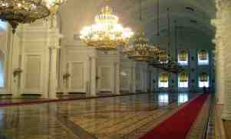
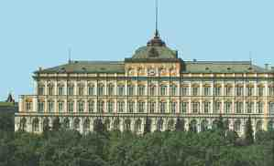
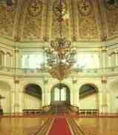
Большой кремлёвский дворец
Александровский зал
Георгиевский зал
Екатерининский зал
Андреевский зал
Владимирский зал

Slide 13
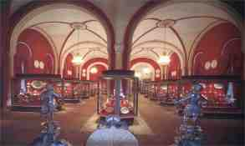
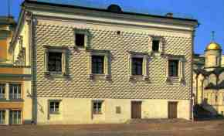
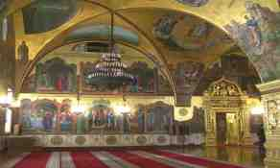
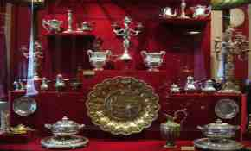
Грановитая палата
Оружейная палата

Slide 14
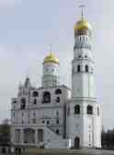
Колокольня Ивана Великого
Высота колокольни 81м, до 18 века – самое высокое здание города Москвы

Slide 15
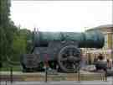
Царь-пушка
Отлита в 1586 году.
Длина 5,34 метра.
Вес 40 тонн.
Царь-колокол
Отлит в 1733-1735 гг.
Вес 200 тонн.
Высота колокола 5,87 м, диаметр - 6,6 м.

